Slide 1
Тема
Определение

Slide 3
Цели
Знать способы выражения определения и графическое его обозначение.
Уметь находить определения в предложении и использовать их в речи.

Slide 4
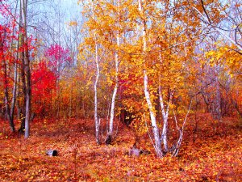
Синтаксический разбор предложения.
Осеннее солнце скупо осветило своими лучами лесную поляну.

Slide 5
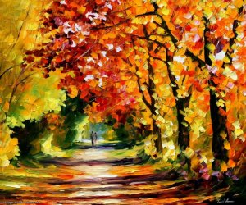
Составьте предложение по схеме:
[ ~~~~~~ ________ ======] .

Slide 6
Подобрать к существительным определения
Наступила (какая?) осень. В лесу (какие?) деревья давно облетели. Только (какие?) берёзки сохранили (какие?) листочки. Изредка (какие?) лучи (какого?) солнца озаряют (какой?) лес.

Slide 7
А.С. Пушкин «Осень»
Дни поздней осени бранят обыкновенно,
Но мне она мила, читатель дорогой,
Красою тихою, блистающей смиренно...
Унылая пора! Очей очарованье!
Приятна мне твоя прощальная краса –
Люблю я пышное природы увяданье,
В багрец и золото одетые леса...

Slide 8
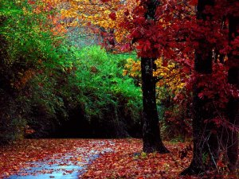
А.С. Пушкин «Евгений Онегин”
Уж небо осенью дышало,
Уж реже солнышко блистало,
Короче становился день,
Лесов таинственная сень
С печальным шумом обнажалась,
Ложился на поля туман,
Гусей крикливых караван
Тянулся к югу: приближалась
Довольно скучная пора,
Стоял ноябрь у двора.

Slide 9
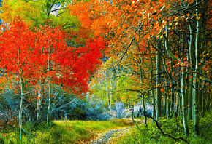
Сочинение по данному началу, подчеркнуть в описании определения
У природы нет плохой погоды,
Каждая погода - благодать,
Дождь ли, снег - любое время года
Надо благодарно принимать.

Slide 10
Выпишите словосочетания
Мелькает желтый лист на зелени дерев,
Работы кончил серп на нивах золотых,
И покраснел уже вдали ковёр лугов,
И зрелые плоды висят в садах тенистых.
(Н.П. Греков).

Slide 11
Замените согласованные определения несогласованными, и наоборот, несогласованные – согласованными (задание ГИА):
Безмолвие леса, листья берёзы горные вершины, дубовые заросли, осеннее золото.

Slide 12
1. Осенью птицы улетают на юг.
Из этого предложения возьмите наречие, являющееся в предложении обстоятельством времени, употребив его как существительное в именительном падеже единственного числа.
2. Осенний морозец разрумянил щеки.
Возьмите сказуемое, употребив его без приставки в настоящем времени .
3. Кисти винограда свисают до земли.
Возьмите слово, обозначающее подлежащее, употребите его в качестве дополнения.
4. Рябины украшают наши леса.
Возьмите существительное в роли подлежащего, сделайте его дополнением, употребив его в родительном падеже.

Slide 13
Работа с деформированным текстом
В ра..крытое окно бе..звучно вл..тел и опустился на мои бумаги кленовый лист? Он был похож.., на л..донъ с широко ра..ставле..ыми пальцами. Словно чья(то) рука пот..нуласъ к столу и закрыла написа..ые строчки. ...Я закрыл свою тетрадь заложив на недописа..ой странице первый осенний лист и вышел в сад. В саду было (по)осенн...му тихо и пусто как в заколоче..ом доме.

